Slide 1
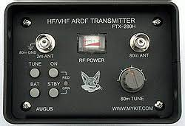
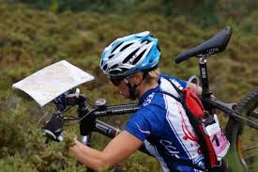
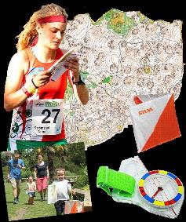
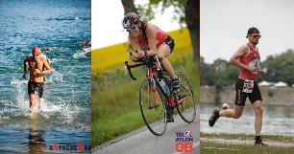
A rókázástól
Poly-Gepárd Szakmai Estek
2022. május 6.
a „thaisportokon” át
a triatlonig
Németh Ágnes

Slide 2
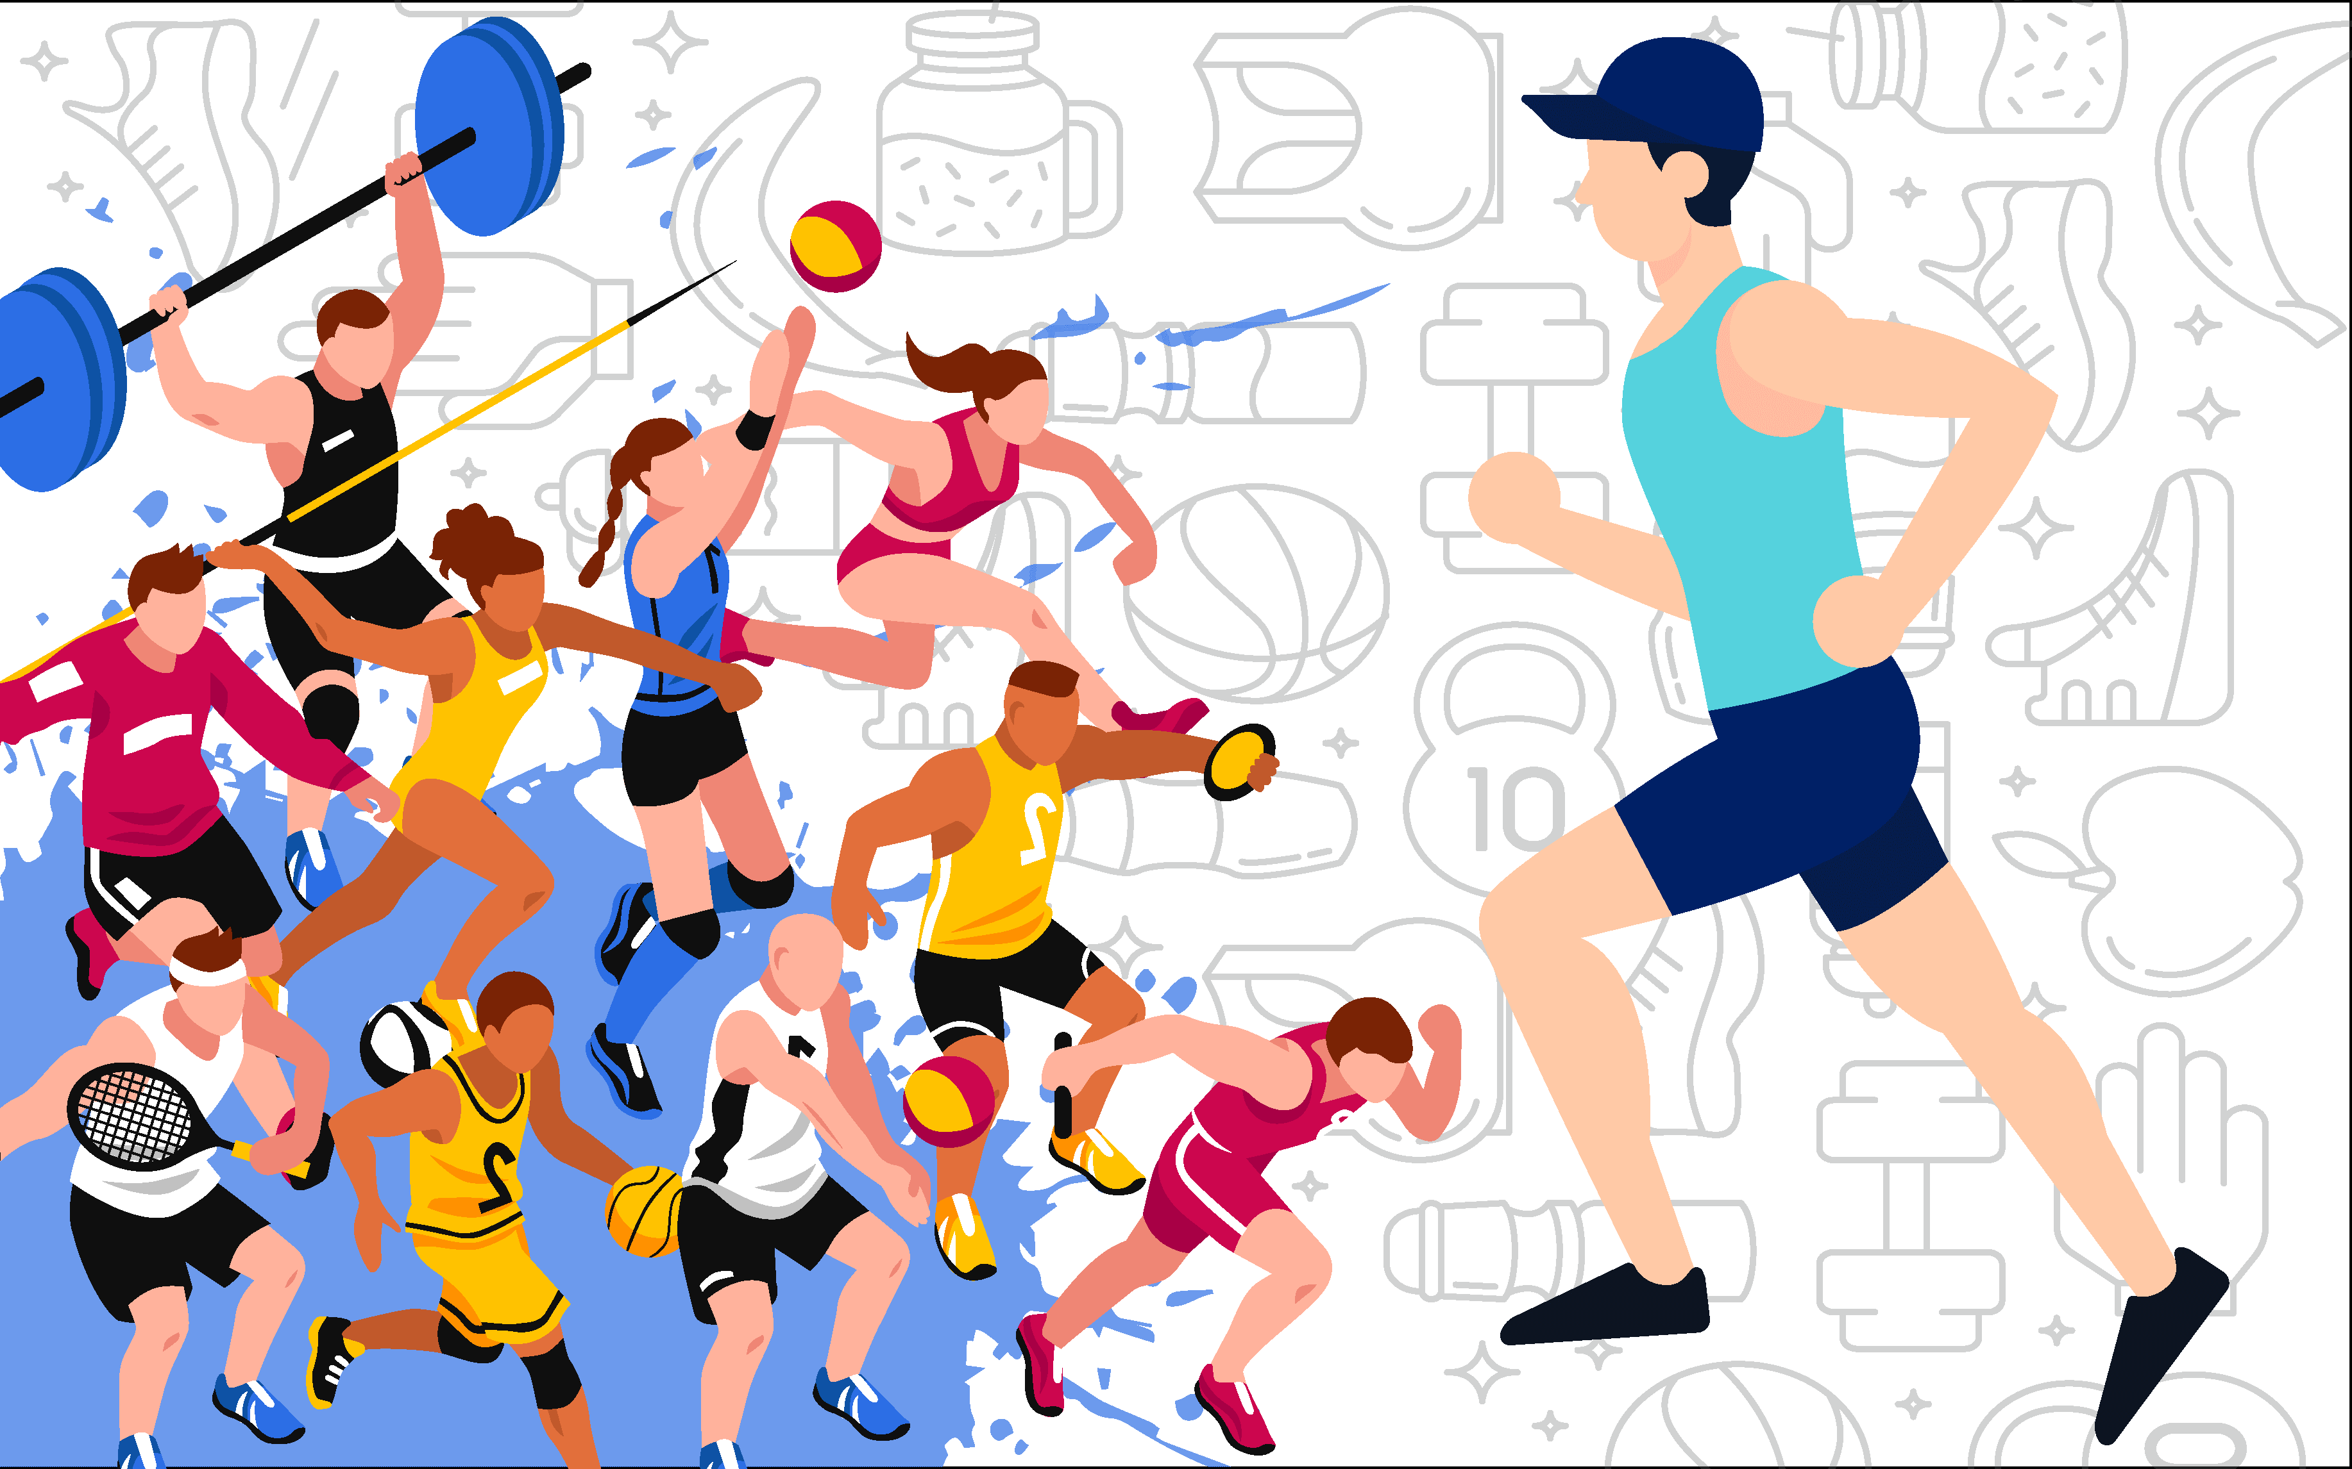
Magamról – ami nem (sok) sport
(
)
Megszülettem:
Budapest, 1969. október 14.
Kisgyermekkor
Kisiskoláskor
(sport!)
Kamaszkor
(sport!!)
(sport!!!)
Tanulmányok – középiskola: Petrik Lajos Vegyipari Szakközépiskola
(sport🙃)
Könyves Kálmán Gimnázium
Tanulmányok – egyetem: ELTE TTK, biológus szak, ELTE TTK Doktori Iskola, humánbiológia, humánetológia
(sport↓)
(sport ~)
Felnőttkor – „karrier”🤭, családalapítás, gyermeknevelés
Szeniorkor 😀
(sport↑)

Slide 3
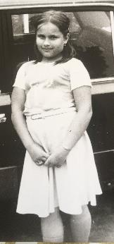
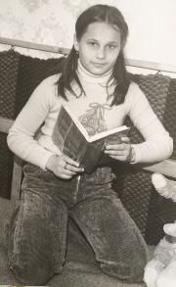
A kezdetek – rádiózás
1979 – dagi vagyok, sportolni szeretnék!
Vegyépszer Rádióklub (HA5KBM)
XV. kerületi Úttörőház (HA5KKZ)
Magyar Honvédelmi Szövetség (MHSZ)
Rádiós tájfutás (RIM)
Gyorstávírászat
Rádiótöbbtusa (RTT)
(Forgalmazási – éterversenyek)

Slide 4
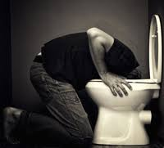
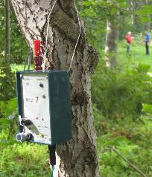
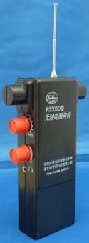
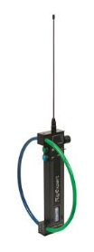
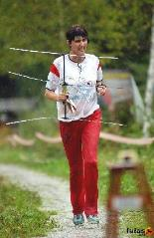
Rádiós tájfutás (rádióiránymérés, RIM, rókavadászat, „rókázás”) ARDF (Amateur Radio Direction Finding)
A „róka” az erdőben:
5 adó + céladó
Adási sorrend
Versenyzői kategóriák
Vevőkészülék két antennával: iránymérés
Versenytípusok: RH, URH
A hőskorban: térkép nélkül!

Slide 5
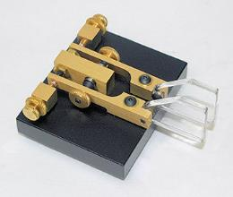
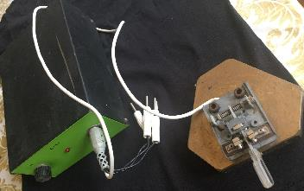
Gyorstávírászat High Speed Telegraphy
Morzejelekből álló „táviratok” vétele és adása
Sebesség karakter (nem jel!)/perc
Betűs távirat
Számos távirat
Vegyes távirat
Angol nyelvű távirat
Hívójelek
Fejben vétel
Adás: kézi („gyalog”) billentyű
gyors billentyű (el-key)

Slide 6
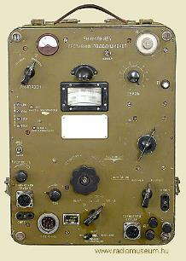
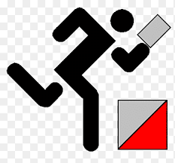
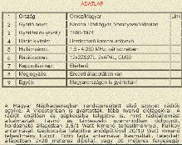
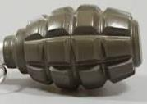
Rádiótöbbtusa (RTT)
Hat versenyszám:
1. Morze adás (kézi billentyűvel)
2. Morze vétel
3. Forgalmazás rádióhálóban (R-104)
4. Lövészet (légpuska: 10 m, kispuska: 50 m)
5. Gránátdobás (15-25 m, 1,5x1,5 m)
6. Tájékozódási futás
Négy versenyzői kategória

Slide 7
Edzés, versenyzés – ifjúkor ☺
1979: morzetanulás a rádióklubban edzőkkel
1979: futni kezdtem – otthon, saját fejem szerint😱
1980: morzetanulás folytatása, RIM elkezdése, első megyei (budapesti) RIM versenyek
1981: gyorstávírász és RIM versenyek, többtusázás elkezdése megyei szinten
1982: mindhárom ágban az első ob-indulások
1983: edzésmennyiség jelentős növelése, egyre jobb eredmények
1984: gyorstávírász és többtusa válogatottság, első nemzetközi versenyem – RIM szakág abbahagyása
1985-1988: gyorstávírász és többtusa válogatottság, leigazolás tájfutó egyesülethez, külön tájfutó edzések és versenyek, külön edzések lövészklubban
1991: utolsó nemzetközi verseny válogatottként

Slide 8
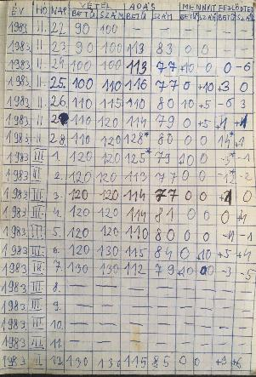
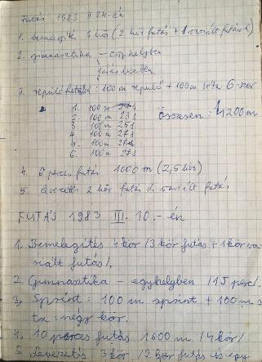
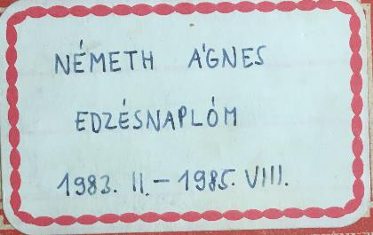
Versenyre készülés - gyorstávírászat
Kevés verseny (évi 2-3 + 2 évente 1 nemzetközi) – módszeres készülés
Ob előtti 3-4 hónapban szinte minden nap 2 óra gyakorlás
Válogatottban évi 2 edzőtábor
1983: edzésnaplót kezdtem vezetni

Slide 9
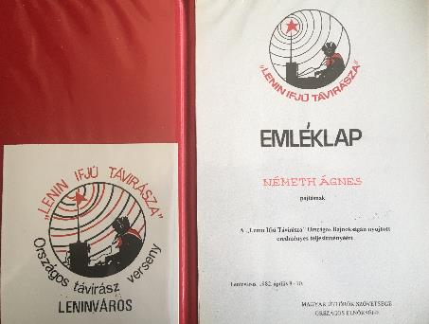
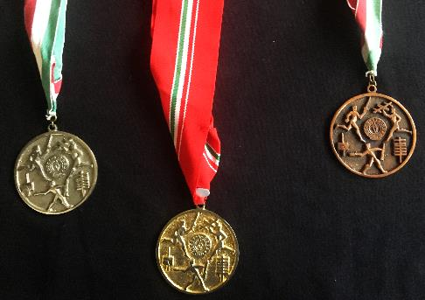
Eredmények– ifjúkor ☺
Gyorstávírászat - Lenin Ifjú Távírásza (!) úttörőversenyek (LIT)
1982: ob egyéni 3., csapat 2.
1983: ob egyéni 1., csapat 1.
1984: ob egyéni (és abszolút!) 1., csapat 1.

Slide 10
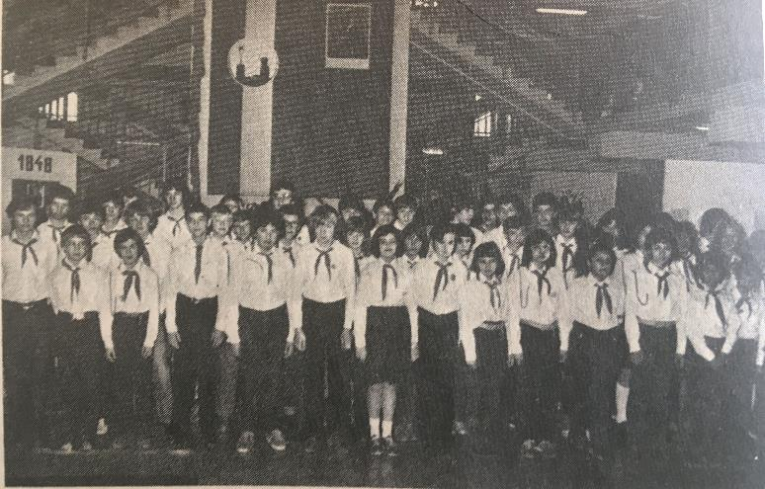
Kis (nem annyira 🙃) színesek - LIT
1982

Slide 11
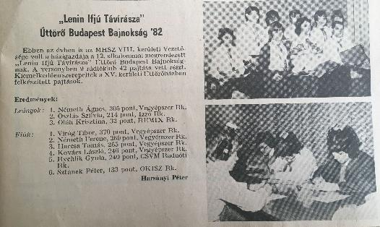
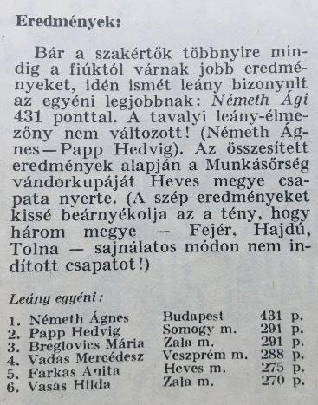
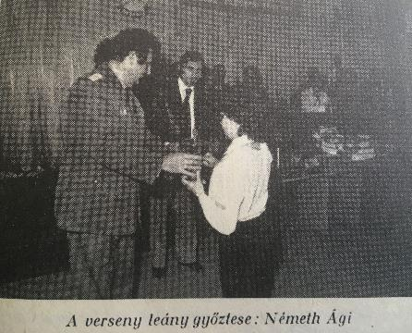
Kis (nem annyira 🙃) színesek - LIT
1984

Slide 12
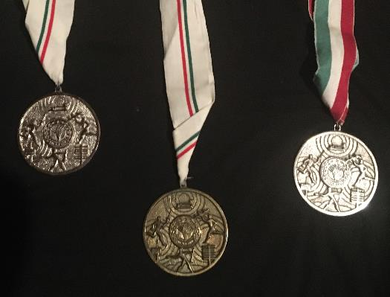
Eredmények– ifjúkor ☺
Gyorstávírászat – ifi-junior ob
1982: egyéni 2. (úttörőként!)
1983: egyéni 2., csapat 1. (úttörőként!)
1984: egyéni 2. (úttörőként!)
1985: nem indulhattam ☹
1986: egyéni 1.
1987: egyéni 1.
(1985 és 1987: Duna Kupa Nemzetközi Ifjúsági Gyorstávírász Verseny, Bukarest, Braila)

Slide 13
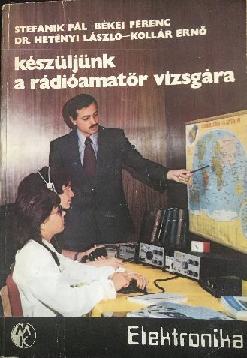
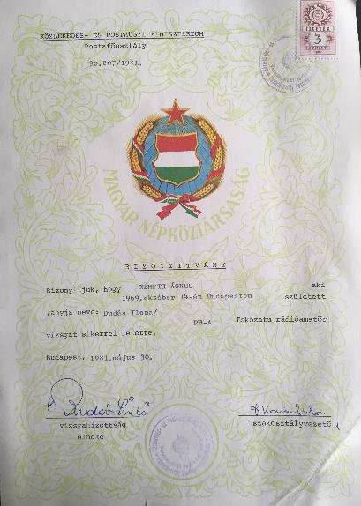
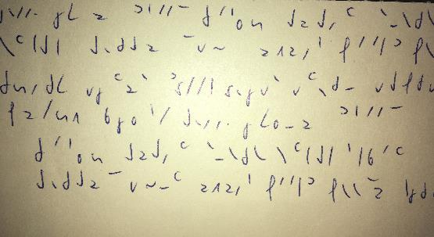
Mindeközben …
1981-ben letettem az 1. forgalmi rádióamatőr vizsgát (RH-A)
1984-ben fokozatosan áttértem a jelírásra
(Sztanyiszlav Zelenov – Józsáné Maczkó Gabriella)
1986-ban egyéni hívójelet kaptam: HA5NI

Slide 14
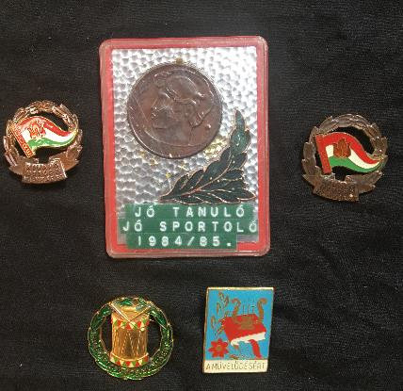
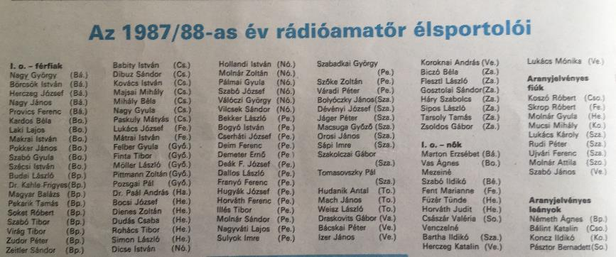
…
1984-től Aranyjelvényes sportoló
1985: „Jó tanuló – jó sportoló”
1987: az Év Női Rádióamatőr Sportolója

Slide 15
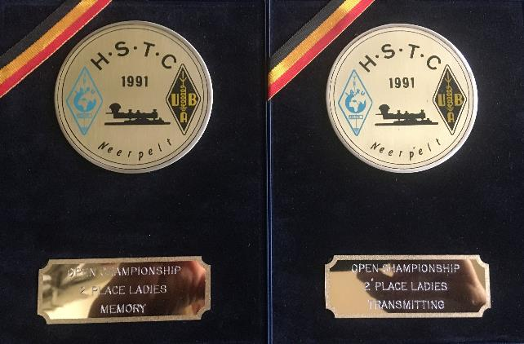
Eredmények– ifjúkor ☺
Gyorstávírászat – felnőtt
1988: nem indultam ob-n érettségi-felvételi miatt
1989: ob egyéni 3., csapat 1.
1991: ob egyéni 2.
1991: 1. Nyílt EB, Belgium,
Memóriavétel: egyéni 2.
Adás összetett: egyéni 2.
Országok rangsora: 3.

Slide 16
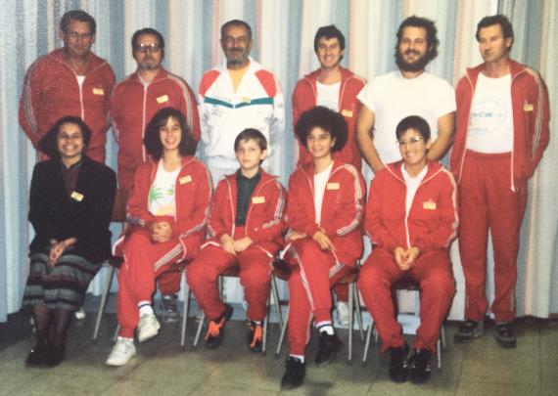
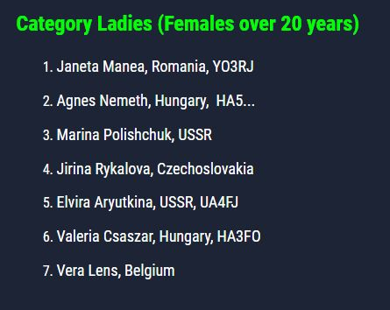
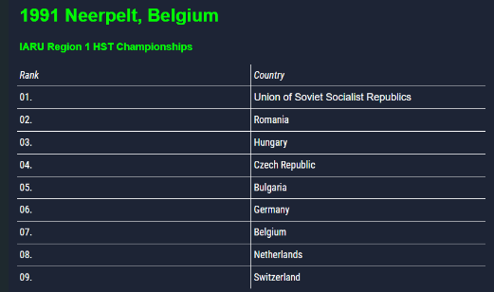
Forrás: http://www.highspeedtelegraphy.com/HST-world-championships

Slide 17
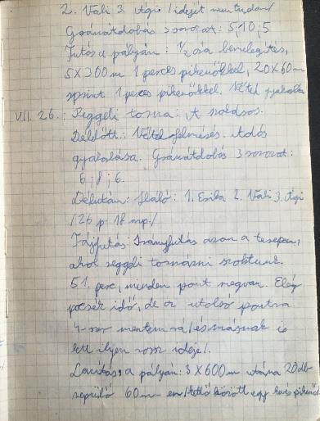
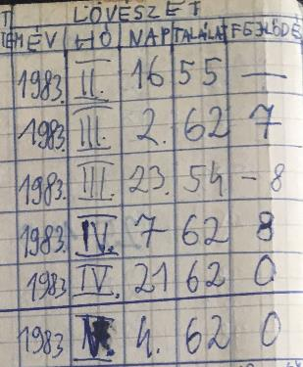
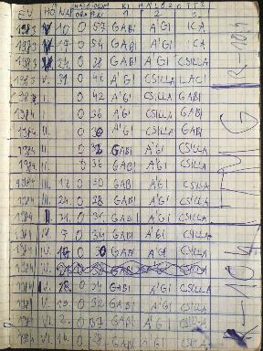
Versenyre készülés - rádiótöbbtusa
Kevés verseny (évi 2 + 1 nemzetközi) – módszeres készülés
de: 6 versenyszám !
külön edzések: lövészet, tájfutás
Válogatottban évi 4 edzőtábor

Slide 18
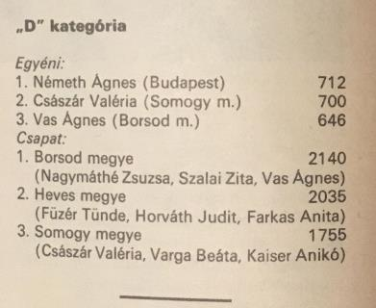
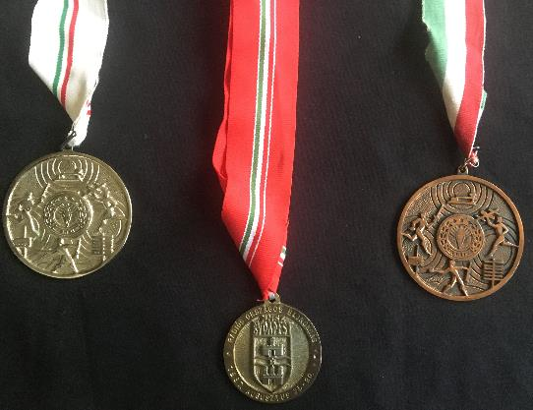
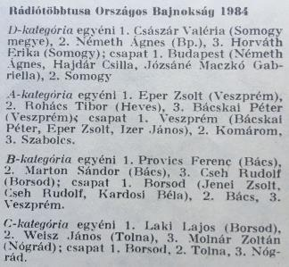
Eredmények– ifjúkor ☺
Rádiótöbbtusa – ob, női kategória
1982: egyéni 10., csapat 2. (botránnyal😱)
1983: egyéni 6., csapat 3. (korengedéllyel)
1984: egyéni 2., csapat 1.
1985: ???
1986: ??? (tájfutás: „benullázás”)
1987: egyéni 1.
1988: egyéni 3.

Slide 19
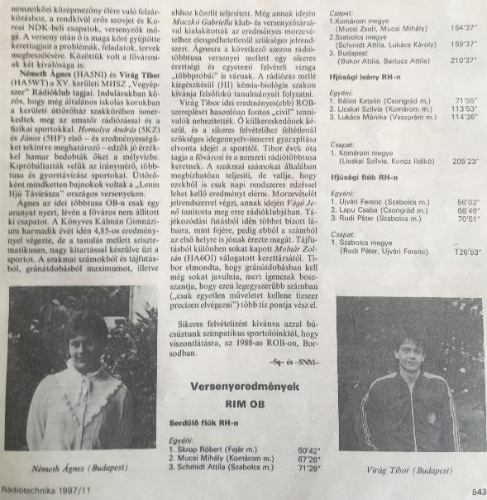
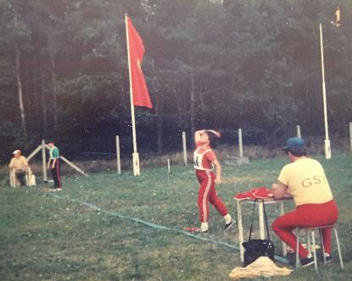
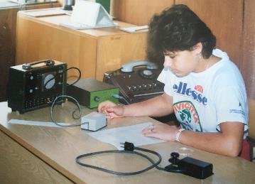
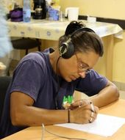
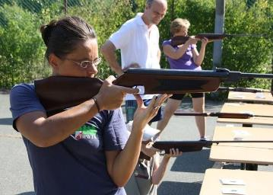
Kis színesek ☺ - Rádiótöbbtusa

Slide 20
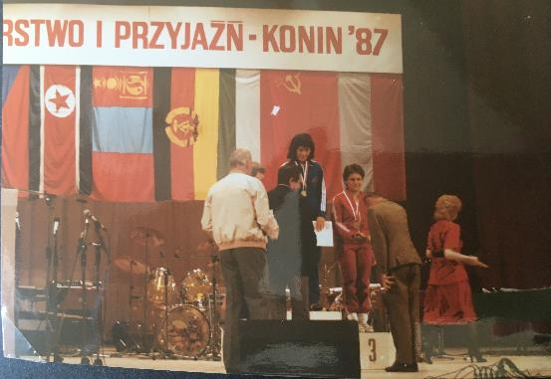
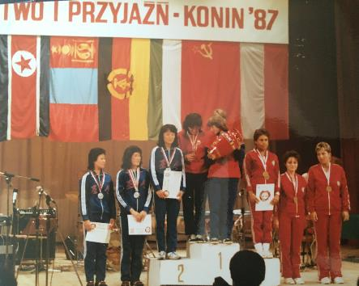
Eredmények– ifjúkor ☺
Rádiótöbbtusa – Testvériség-Barátság Nemzetközi Versenyek
Profik és amatőrök
1984: Koreai NDK – egyéni 20. (utolsó előtti)
1985: NDK - ???
1986: Szovjetunió - ???
1987: Lengyelország – egyéni 3., csapat 3.

Slide 21
Kis színesek ☺ - RTT nemzetközi versenyek
Koreai NDK

Slide 22
Kis színesek ☺ - RTT nemzetközi versenyek
Koreai NDK

Slide 23
Kis színesek ☺ - RTT nemzetközi versenyek
NDK, Szovjetunió, Lengyelország

Slide 24
A folytatás – tájsportok
1984 – én még egyszer nem fogok úgy „elkeverni”, mint Koreában!
Tipográfia Testedző Egyesület
1994-től Tipo Tájfutó és Környezetvédő Egyesület
Tájékozódási futás
Tájkerékpár
(Sítájfutás)

Slide 25
Tájékozódási futás Orienteering
Kellékek futónak: térkép, tájoló, dugóka
No meg: „A láb mindig kéznél van.” ☺
Kellékek terepen: kontrollpontokon bója, érintődobozzal
Térképen: kontrollpontok és felkeresési sorrendjük jelölve
Szimból: kontrollpontok precíz leírása
Sok versenyzői kategória – külön pályák!
Versenytípusok: távok, napszak, versenyzők (egyéni, csapat), pontfogási feladat szerint
Haladunk a korral: 1. „érintésmentes dugás”🤭
2. telefonos appok (MapRun)

Slide 26
Edzések, versenyek- tájfutás – ifjúkor ☺
Edzés: heti 3, vasárnap úszás is, télen a 3-ból 1 tornatermi
Versenyek: rádiós felkészülés függvénye, de nem kevés

Slide 27
Intermezzo: egyetemi évek, családalapítás
1991-ben a versenysportot abbahagytam
Néha futás a Margitszigeten, majd Szentendrén; sok túra, úszás Pap-szigeten … és tánc!

Slide 28
A nagy visszatérés ☺ - tájfutás – szenior évek
2004: gyermekeimmel elkezdtem visszaszivárogni
2006: újra versenyengedélyes lettem a Tiponál
Edzés: egyre több (2009-10: heti 50-60 km, szigorúan késő este)
Versenyek: egyre több, ob-kon, külföldön is elkezdtem indulni
Eredmények: egyéniben kisebb versenyeken dobogó, csapatban
ob-kon is

Slide 29
Nagyon izgalmas terepek, szerte Európában

Slide 30
Miért ne újítanál 40 fölött? Tájkerékpár Mountain Bike Orienteering
2010: főleg, ha úgy lesérülsz, hogy 1 évig nem tudsz futni.
+ gazdasági válság → Bringázz a munkába (napi 60 km)!
Miben különbözik a tájfutástól?

Slide 31
Edzések, versenyek - tájkerékpár
Edzések: a munkába járáson túl: Csütörtöki Tájbringa Széria
Versenyek: kevés, ezért külföldre is megyünk, onnan is jönnek, közös kupaversenyek
Eredmények: kupaversenyeken és ob-kon dobogó, Magyar Kupa győzelem: 2015 (N40), 2019 (N50), 2021 (N50)

Slide 32
Nagyon izgalmas terepek, szerte Európában

Slide 33
És még mindig újítás: sífutás
2018: Polythlon edzőtábor – évtizedes álom vált valóra! ☺
Ha nincs Covid, azóta minden évben 2-3-szor

Slide 34
Végül, de nem utolsó sorban – triatlon!
2020 nyara: első triatlon váltóversenyem, mivel „kéne még egy szenior nő” ☺
Előzmény: tavasszal kezdtem el országútizni,👍!
Úszás 👎, de annyit ki lehet bírni. Aszfaltfutás 👎, de a csapatért ezt is
ki lehet bírni. ☺
Csapat: 👍👍👍
Edzések: próbálom összeegyeztetni a „thaisportokkal” – amikor nem vagyok sérült ☹
Versenyek: ld. fentebb; eddig csak sprint triatlon és duatlon, de majd szeretnék olimpiai távon is elindulni
Eredmények: mivel a női oktatói MEFOB kategóriában fehér holló az induló, gyönyörű érmeket adnak a befejezett versenyekért ☺

Slide 35
Azért ide is kell illusztráció ☺!
Mindenek előtt: már nagyon régen elkezdtem ezt a sportot!
😉

Slide 36
Slusszpoén!
Egyszer elindultam egy félmaraton versenyen.
cc. 1:40

